Slide 1



Unidad 2 EL MERCADO
Y LOS CLIENTES

Slide 2

CONTENIDOS
El mercado
2. Tipos de mercado
3. La segmentación del mercado
4. Estudio del mercado: los clientes

Slide 3
RECUERDA
PUEDES ACCEDER
A VÍDEOS Y ENLACES
EN EL AULA DIGITAL DE EIE
AQUÍ

Slide 4

El mercado
Según la Economía
MERCADO
Según el Marketing
Lugar físico o virtual
Intercambios económicos
(compradores y vendedores)
Consumidores reales que ya compran el producto
Consumidores potenciales
Tamaño
Cantidad total vendida de un producto
Cuota de mercado
Cuota = Ventas de un producto por 1 empresa /ventas total sector
Estructura de un mercado
Agentes que intervienen
Fabricantes de bienes y servicios
Intermediarios o canal de distribución
Prescriptores (influyen)
Consumidores
Contenidos
siguiente

Slide 5
1. El mercado
OFERTA = DEMANDA
Equilibrio de mercado
Precio
La cantidad que están dispuestos a comprar coincide con la cantidad que están dispuestos a vender
O
Exceso de Oferta
P²
P*
Equilibrio de Mercado
P¹
Exceso de Demanda
D
Cantidad
C¹
C²
C*
C²
C¹
anterior
Contenidos
siguiente

Slide 6
2. Tipos de mercado
Monopolio
Sólo existe una empresa que ofrece ese producto
Establece condiciones
Están prohibidos por ley, aunque algunas empresas pueden acercarse a un monopolio (ITV, estancos, control del Estado)
Oligopolio
Pocas empresas
Requieren grandes cantidades de inversión
Oligopolio con pacto (empresas pactan precios y condiciones)
Oligopolio sin pacto (guerra de precios)
Competencia perfecta
Muchas empresas que ofrecen el mismo producto
El precio viene dado por el mercado
Valoración de más aspectos que el precio
Los consumidores no tienen toda la información
Competencia monopolística
Muchas empresas, pero buscan diferenciar su producto (calidad / marca)
Ser percibido como producto único
Margen de maniobra para subir precios
Pasar de competencia perfecta → monopolística
Monopsonio, oligopsolio
anterior
Contenidos
siguiente

Slide 7
3. La segmentación del mercado
Segmentar el Mercado→ Dividir el mercado en tipos de clientes Segmento = grupo de clientes
Ajustarse a las necesidades y gustos de cada grupo (segmento):
(Ejemplo mercado de coches)
Jóvenes con renta media → Utilitario
Jóvenes con renta alta → Deportivo
Familias con varios hijos → Monovolumen
Mayor de 45 años con renta alta → Berlinga alta gama
Empresario que maneja gran cantidad de Kg → Furgoneta
Criterios de segmentación del mercado
Geográficos
Demográficos
Económicos
Profesión
Psicológicos
Gustos
Empresa
Estrategias seg: -diferenciada
-indiferencia
-concentrada
anterior
Contenidos
siguiente

Slide 8
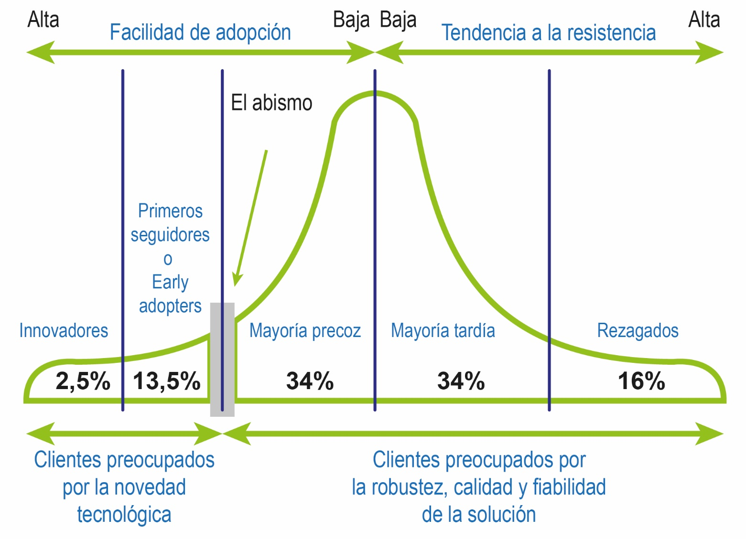
3. La segmentación del mercado
LA CURVA DE DIFUSIÓN DE LA INNOVACIÓN
Solucionar
problema
Se quedan atrás
Ponen pegas
Lo último
Prácticos
anterior
Contenidos
siguiente

Slide 9
4. Estudio de mercado
Estudio de mercado
Cliente objetivo
Competencia
Productos sustitutivos
Proveedores
ENTREVISTA
DE PROBLEMA
Saber si lo que queremos ofrecer realmente está solucionando
un problema de nuestros clientes
¡O no!
anterior
Contenidos
siguiente

Slide 10
4. Estudio de mercado: el cliente objetivo
Análisis de nuestro cliente objetivo o “target”
Conocer al cliente y los aspectos influyentes en su compra → permite ofrecerle el producto que necesita
Datos básicos
(edad, sexo, nacionalidad,…)
Datos económicos
(Renta, disposición a pagar…)
Gustos y preferencias
Hábitos de compra
(Quién compra, dónde, cuándo, cuánto,…)
¿Por qué lo compra?
(precio, seguridad, marca, costumbre, experiencia, modas, imitación, impulso,…)
anterior
Contenidos
siguiente

Slide 11
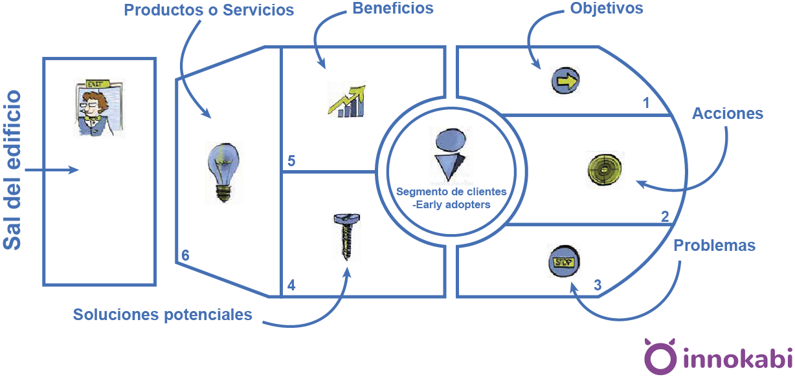
4. Estudio de mercado: el lienzo
Lienzo de propuesta de valor y Early Adopters
Describir
productos
Obtendrá
el cliente
Qué busca
Y valida
Qué hace ahora
Que tiene el cliente
Posibles
soluciones

